Slide 1
从三维目标到核心素养
中山大学附属中学 田强

Slide 2
1949年后中国的基础教育
双基
三维目标
核心素养
1949-2001
2001-2016
2016——
从“知识取向”到“能力取向”再到“知识”“能力”“价值观”三位一体的过程

Slide 3
三维目标
知识与技能目标：主要包括人类生存所不可或缺的核心知识和学科基本知识；基本能力——获取、收集、处理、运用信息的能力、创新精神和实践能力、终身学习的愿望和能力。
过程与方法目标：主要包括人类生存所不可或缺的过程与方法。过程——指应答性学习环境和交往、体验。方法——包括基本的学习方式（自主学习、合作学习、探究学习）和具体的学习方式（发现式学习、小组式学习、交往式学习……）。
情感态度与价值观目标： 情感不仅指学习兴趣、学习责任，更重要的是乐观的生活态度、求实的科学态度、宽容的人生态度。价值观不仅强调个人的价值，更强调个人价值和社会价值的统一；不仅强调科学的价值，更强调科学的价值和人文价值的统一；不仅强调人类价值，更强调人类价值和自然价值的统一，从而使学生内心确立起对真善美的价值追求以及人与自然和谐和可持续发展的理念。
三维的课程目标应是一个整体，知识与技能、过程与方法、情感态度与价值观三个方面互相联系，融为一体。

Slide 4
从三维目标到核心素养
核心素养是关于学生知识、技能、情感、态度、价值观等多方面要求的综合表现；是每一名学生获得成功生活、适应个人终生发展和社会发展都需要的、不可或缺的共同素养；其发展是一个持续终身的过程，可教可学，最初在家庭和学校中培养，随后在一生中不断完善。
目标、性质、内容、功能……
奚传绩：核心素养更强调能力、情感和价值观，是对三维目标的综合与提升。

Slide 5
林崇德：
核心素养是所有学生应具有的最关键、最必要的基础素养；核心素养是知识、能力和态度等的综合表现；
核心素养可以通过接受教育来形成和发展；
核心素养具有发展连续性和阶段性；
核心素养兼具个人价值和社会价值；
学生发展核心素养是一个体系，其作用具有整合性。

Slide 6
为什么要提出核心素养
进入二十一世纪，世界主要国家和国际组织研究的成果
联合国经济合作与发展组织（OECD）在2012年3月发布《为21世纪培育教师——提高学校领导力：来自世界的经验》研究报告。该报告明确指出21世纪学生必须掌握以下四方面的十大核心技能：
思维方式，即创造性、批判性思维、问题解决、决策和学习能力；
工作方式，即沟通和合作能力；
工作工具，即信息技术和信息处理能力；
生活技能，即公民、变化的生活和职业，以及个人和社会责任。
其中，掌握无定式的复杂思维方式和工作方式最为重要，这些能力都是计算机无法轻易替代的。

Slide 7
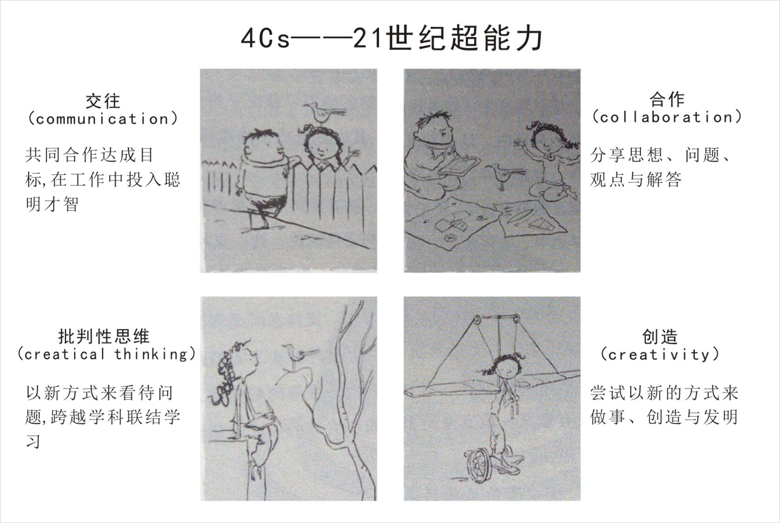
目前，世界上多数组织和国家所认同的、具有跨学科核心素养性质的是“4C”：
合作（collaboration）、
交往（communication）、
创造（creativity）、
批判性思维（creatical thinking）。

Slide 8
作为一个学术词汇，“核心素养”可以理解为“学生在接受相应学段的教育过程中，逐步形成的适应个人终身发展和社会发展需要的必备品格和关键能力”。其中，这种“品格”和“能力”不等同于“知识和技能”，而是个体在解决复杂的现实问题过程中表现出来的某种思维品质和行动能力。

Slide 9
北京师范大学滕珺教授：
两个要点：
第一，价值观是“21世纪核心素养”的核心。它不仅为人的发展提供最初的原动力，而且也是学生核心素养发展方向的重要保障。
第二，强调真实情景和非常规复杂思维的重要性。未来社会的不确定性和复杂性使得解决社会问题、创造社会价值都更为复杂，需调度多学科的知识和多方面的能力，非常规的人际互动能力和可迁移技能，将是确保人们有效合作并解决问题的关键。
三种关系：
第一，专业学科学习和跨学科主题学习的关系。真实情景和非常规复杂思维必然要求学生进行跨学科的主题性学习，这不仅能培养学生跨学科解决真实情景问题的能力，同时也是培养学生可迁移技能的重要平台。
第二，认知技能和非认知技能的关系。21世纪核心素养强调了很多非认知技能，如社会情绪、团队合作、可迁移技能等，但这并不意味着认知技能重要性的下降。
第三，本土性与国际性的关系。提升国际能力，首先要确保具备强大的本土能力，特别是强烈的民族文化的认同。

Slide 10
刘良华：手工劳动与身体运动是永远的核心素养
身体素养：身体无痛苦，灵魂无纷扰；体育是人格教育；运动是一种身份
艺术与审美情趣：人的幸福生活的终极追求

Slide 11
为什么要提出核心素养——中国特色
★贯彻立德树人、社会主义核心价值观和党的教育方针, 深入回答“培养什么人,怎样培养人”的问题。
★体现国际课程改革新趋势,适应信息时代和知识社会对人的发展的新要求。
★转变育人模式,实现从学科本位、知识本位到育人本位、 学生素养发展本位的转型。
★实现课程内容的转化、整合与优化,确立以学生素养发展为指向的跨学科整体育人观念。

Slide 12
教育部《中国学生发展核心素养（征求意见稿）》，提出学生发展核心素养应综合表现为九大方面，具体为：
社会责任、国家认同、国际理解；
人文底蕴、科学精神、审美情趣；
身心健康、学会学习、实践创新。

Slide 13
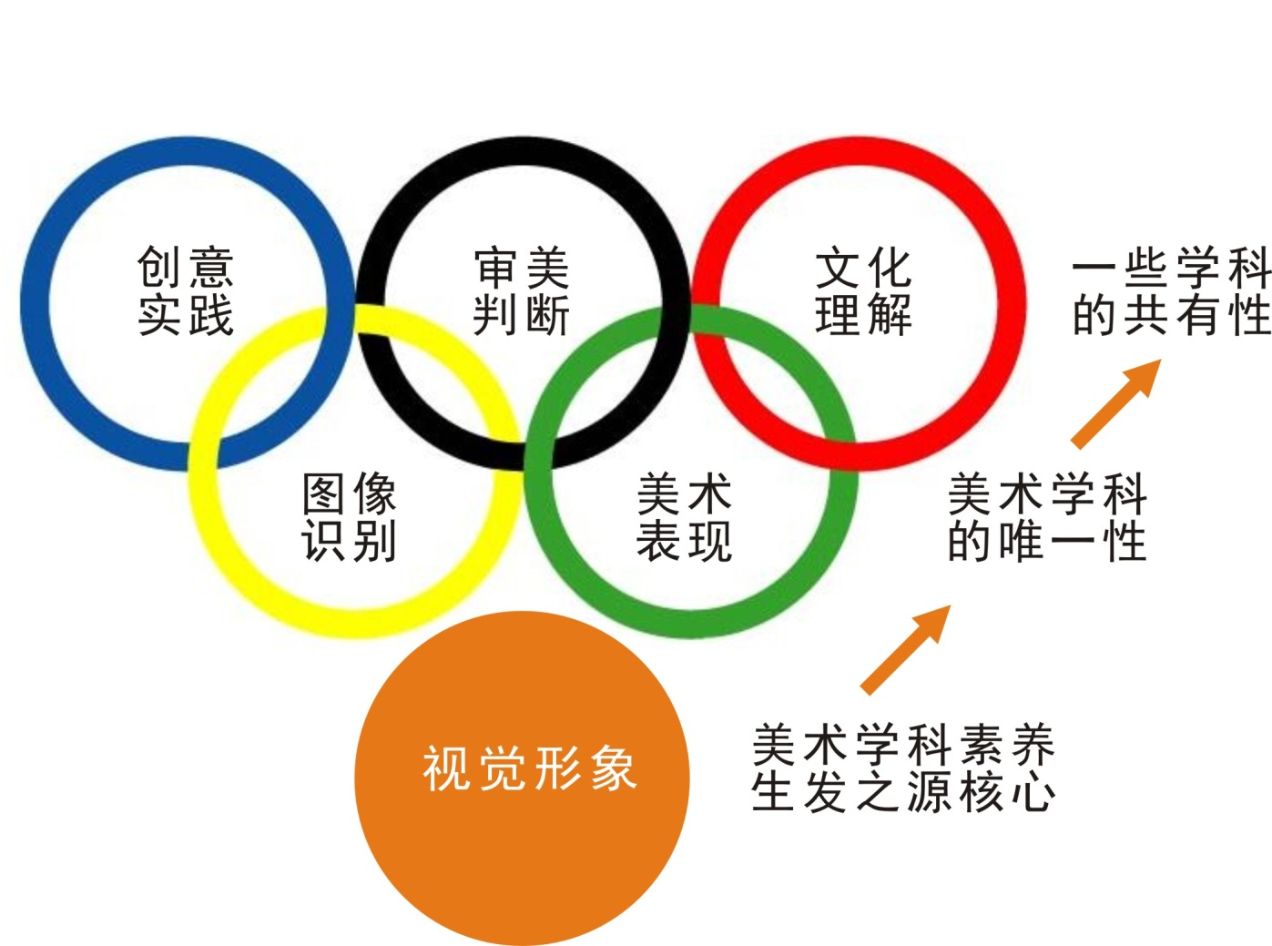
普通高中美术学科五大核心素养
图像识读
美术表现
审美判断
创意实践
文化理解

Slide 14
普通高中美术学科五大核心素养
图像识读
图像识读指对美术作品、图形、影像及其他视觉符号的观看、识别和解读。
通过本课程的学习，学生能以联系、比较的方法进行整体观看，感受图像的造型、色彩、材质、肌理、空间等形式特征；以阅读、搜索、思考和讨论等方式，识别与解读图像的内涵和意义；从维度、材料、技法、风格及发展脉络等方面识别图像的类别；知道图像在学习、生活和工作中的作用与价值，选择、辨析和解读现实生活中的视觉文化现象和信息。

Slide 15
普通高中美术学科五大核心素养
美术表现
美术表现指运用传统与现代媒材、技术和美术语言创造视觉形象。
通过本课程的学习，学生能形成空间意识和造型意识；了解并运用传统与现代媒材、技术，结合美术语言，通过观察、想象、构思、表现等过程，创造有意味的视觉形象，表达自己的意图、思想和情感；联系现实生活，结合其他学科知识，自觉运用美术表现能力，解决学习、生活和工作中的问题。

Slide 16
普通高中美术学科五大核心素养
审美判断
审美判断指对美术作品和现实中的审美对象进行感知、评价、判断与表达。
通过本课程的学习，学生能感受和认识美的独特性和多样性，形成基本的审美能力，显示健康的审美趣味；用形式美原理和其他知识对自然、生活和艺术中的审美对象进行感知、描述、分析、评价和判断；通过语言、文字和图像等方式表达自己的审美感受，用美术的方式美化生活和环境。

Slide 17
普通高中美术学科五大核心素养
创意实践
创意实践指由创新意识主导的思维和行为。
通过本课程的学习，学生能养成创新意识，学习和借鉴美术作品中的创意和方法，运用形象思维，大胆想象，尝试创作有创意的美术作品；通过各种方式搜集信息，进行分析、思考和探究，联系现实生活，对物品和环境进行符合实用功能与审美要求的创意构想，并通过草图、模型等予以呈现，与他人交流，不断加以改进和优化。

Slide 18
普通高中美术学科五大核心素养
文化理解
文化理解指从文化的角度观察和理解美术作品、美术现象和观念。
通过本课程的学习，学生能逐渐形成从文化的角度观察和理解美术作品、美术现象和观念的习惯，了解美术与文化的关系；认识中华优秀传统美术的文化内涵及其独特艺术魅力，形成对中华文化的认同感；理解不同国家、地区、民族和时代的美术作品所体现的文化多样性，欣赏外国优秀的美术作品；尊重艺术家、设计师和手工艺者的创造成果和对人类文化的贡献。

Slide 19
五大核心素养中，“图像识读”和“美术表现”是高中阶段学生学习美术后所要形成的基础素养，目的在于培养学生对图像的感受与认识能力，同时在“读图时代”学会选择、辨析和解读现实生活中的视觉文化现象和信息。
在此基础上，学生能够运用美术表现能力创造有意味的视觉形象，表达自己的意图、思想和情感，解决学习、工作和生活中的现实问题。而“审美判断”“创意实践”和“文化理解”是前两个核心素养的衍生素养，目的在于使得高中生形成基本的审美能力，体现较高的审美趣味，具有一定的创新意识和实践能力，理解美术与文化的关系。
可以说，五大学科核心素养体现了鲜明的美术学科的特色。其中，我们着眼于“视觉形象”这一美术学科的“立科之本”，以美术学科核心素养覆盖美术的基本活动方式——感知（观察、观赏）、理解（解读、阐释）、创造（表现）。

Slide 20
课程设置
美术鉴赏
美术表现
绘画 中国书画
雕塑 设计 工艺
现代媒体艺术
各个模块在具体的“内容标准”“教学提示”“学业质量标准”中均强化了对美术学科核心素养的强调。

Slide 21
学业质量标准
 | 素养1：图像识读
水平1 | 能运用整体观察的方法，感受图像中的造型、色彩、比例和肌理等形式特征，识别、比较图像之间在材质、技法和风格特征方面的异同关系，在美术鉴赏活动中，能对美术作品表达自己的看法，发展自信心。
水平2 | 能运用整体观察的方法，识别、比较图像中的造型、色彩、比例和肌理等形式特征，分析、解释图像中的风格特征以及发展脉络，了解图像中所隐含的感情、态度和观念。在美术鉴赏活动中，能与同学一起研究和讨论，发表自己的看法。
水平3 | 能运用整体观察的方法，选择、辨析各种图像中的造型、色彩、比例和肌理等形式特征，从历史或文化角度来分析、研究图像中隐含的各种历史文化现象和信息。在美术鉴赏活动中，能主动搜集各种资料与同学一起研究和讨论，撰写评论文章，发表自己的看法。

Slide 22
如何培养？
如何培育学生的核心素养？开发出符合个人发展与社会发展需要的核心素养清单，只是解决了“培养什么人”的问题，至关重要的下一步是解决“怎样培养人”即“如何培养学生的核心素养”的问题。
围绕核心素养开发课程体系。
围绕核心素养改进教学方法。
教师素质提升是培育学生核心素养的关键。
通过评价推进学生核心素养培育。……
培养
目标
学习者
参与者
组织者
引领者
……
教师角色
教学方式

Slide 23
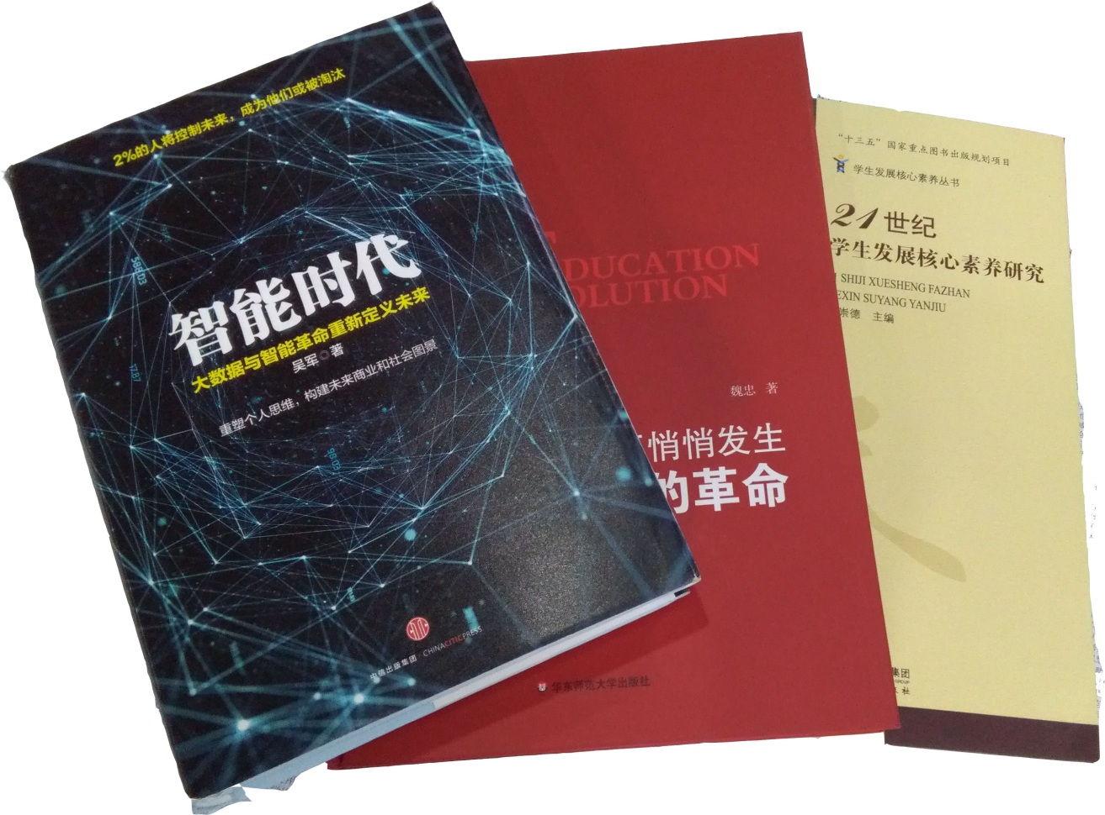
参考书目：
林崇德《21世纪学生发展核心素养研究》
魏忠《教育正悄悄发生一场怎样的革命》
吴军《智能时代》
《中国美术教育》
……

Slide 24
谢谢大家！

